Slide 1
PaedDr. Jana Kubínyi
ZŠ Budatínska 61, 851 06 Bratislava
NAUČIŤ LEPŠIE, ODMENIŤ VIAC
Pekné a zdravé životné prostredie
2022/2023

Slide 2
Prehľad výstupov
OKTÓBER 2022
Vyvážená strava – výkladovo-ilustratívne aktivity, cielené otázky, skupinová práca, vyhľadávanie informácií, výzva, čítanie, písanie s porozumením, diskusia a rozhovor. /Stravujem sa zdravo?/
Zdravé jedlo a recepty – výkladovo-ilustratívne aktivity, cielené otázky, skupinová práca a diskusia počas vyučovacích hodín.
Stravujem sa zdravo – hra rolí, tvorba miniprojektov.
Čo by som mal/mala alebo nemal/nemala jesť – potravinová pyramída – CLIL, tímová práca, kvíz, komunitný kruh, diskusia, brainstorming, práca s IKT, multimediálna výučba, hovorník /mal by.../nemal by.../

Slide 3
Prehľad výstupov
NOVEMBER 2022
Ty a tvoje telo, vyvážená strava – výkladovo-ilustratívne aktivity, cielené otázky, tímová práca, vyhľadávanie informácií, výzva, čítanie, písanie s porozumením, diskusia. /počítateľné a nepočítateľné podstatné mená, nejaký, niekoľko, zopár, frekvenčné príslovky/
Nákupy – ovocie a zelenina – výkladovo-ilustratívne aktivity, cielené otázky, skupinová práca a diskusia, návrhy riešenia zdravotných problémov
Varovania a rady – hra rolí, prezentácia návrhov, rovesnícke učenie. /reflektívne zámená, Arktída/
Pôvod potravín – CLIL, tímová práca, diskusia, brainstorming, práca s IKT, multimediálna výučba. /mal by.../nemal by.../
Sláva a šťastie – komunitný kruh, diskusia, brainstorming, rovesnícke učenie.

Slide 4
Prehľad výstupov
DECEMBER 2022
Voda – cielené otázky, tímová práca, vyhľadávanie informácií, čítanie, písanie s porozumením, diskusia. /prítomný čas jednoduchý a priebehový, zoznam špecifickej slovnej zásoby/
Voda a jej funkcia v tele – výkladovo-ilustratívne aktivity, skupinová práca, odporúčania, diskusia, kvíz, práca s IKT, multimediálna výučba. /predprítomný jednoduchý čas/
Globálne otepľovanie, varovania a rady – CLIL, tímová práca, diskusia, brainstorming, práca s IKT, multimediálna výučba, rovesnícke učenie, prezentácia návrhov a miniprojektov. /mal by.../nemal by..., príkazy/zákazy/

Slide 5
Prehľad výstupov
JANUÁR 2023
Ľudia a príroda /Slovensko/ – výkladovo-ilustratívne aktivity, cielené otázky, vyhľadávanie informácií, výzva, brainstorming, brainwriting, práca s IKT, diskusia. /Zoznam špecifickej slovnej zásoby/
Ľudia a príroda, ochrancovia prírody – výkladovo-ilustratívne aktivity, cielené otázky, skupinová práca a diskusia, odporúčania v súvislosti s počasím, ideálne počasie, texty k danej problematike a diskusia.
Globálne otepľovanie – dôvody a následky, hra rolí, prezentácia návrhov, rovesnícke učenie.
Minulá skúsenosť, cestovanie – skupinová práca, diskusia, brainstorming, rovesnícke učenie, prezentácia návrhov, kvíz, hovorník. /predprítomný čas jednoduchý, minulý čas, podmienkové vety/

Slide 6
Prehľad výstupov
FEBRUÁR 2023
Kamenná polievka – cielené otázky, rovesnícke učenie, diskusia, komunitný kruh, prezentácia návrhov, hovorník, recepty. /minulý čas jednoduchý a priebehový, nejaký, niekoľko, určitý a neurčitú člen, zoznam špecifickej slovnej zásoby/
Stravovanie – výkladovo-ilustratívne aktivity, skupinová práca, odporúčania, diskusia, práca s IKT, multimediálna výučba, prezentácia návrhov. /modálne slovesá, počítateľné a nepočítateľné podstatné mená, určitý a neurčitý člen, neurčité zámená/
Pôvod potravín, rady – CLIL, tímová práca, diskusia, brainstorming, práca s IKT, multimediálna výučba, rovesnícke učenie, prezentácia návrhov. /modálne slovesá, uzavreté a otvorené otázky, analytické a kritické otázky, opytovacie zámená/
Ty a Tvoje telo - cielené otázky, komunitný kruh, prezentácia návrhov. /infinitív a gerundium, uzavreté a otvorené otázky/

Slide 7
Prehľad výstupov
MAREC 2023
Stravovanie – cielené otázky, skupinová práca, rovesnícke učenie, výzva, odporúčania, rozširovanie slovnej zásoby, diskusia, hovorník – ponukový zoznam. /trpný rod, nejaký, niekoľko, zopár/
Riziká nevhodného stravovania, užitočné frázy, vyjadrenie obáv, rady – výkladovo-ilustratívne aktivity, cielené otázky, skupinová práca a diskusia, prezentácia návrhov, riešenie problémov a zadaní. /modálne slovesá/
Nezdravé stravovanie – hra rolí, diskusia, prezentácia návrhov, rovesnícke učenie, odporúčania. /reflektívne zámená/
Zdravé jedlo – CLIL, tímová práca, diskusia, brainstorming, práca s IKT, multimediálna výučba, skupinová práca a diskusia, prezentácia návrhov. /kompozícia, trpný rod, predložky, uzavreté, otvorené, analytické a kritické otázky/
Nový svet - CLIL, tímová práca, diskusia, brainstorming. prezentácia návrhov /konferencia, odporúčania/neodporúčania/

Slide 8
Prehľad výstupov
APRÍL 2023
Rekordy a prídavné mená – cielené otázky, tímová práca, rovesnícke učenie, diskusia. /zoznam špecifickej slovnej zásoby, slovesá, stupňovanie prídavných mien, analytické a kritické otázky, opytovacie zámená/
Pobyt v prírode – výkladovo-ilustratívne aktivity, skupinová práca, odporúčania, diskusia, práca s IKT, multimediálna výučba, hra rolí, prezentácia návrhov. /modálne slovesá – odporúčať/neodporúčať, prídavné mená, rôzne typy otázok, určité a neurčité zámená/
Voľnočasové aktivity – skupinová práca, diskusia, brainstorming, práca s IKT, dotazník, rovesnícke učenie, cielené otázky, prezentácia návrhov, hra MILIONÁR /mal by.../nemal by..., príkazy/zákazy, trpný rod, opytovacie zámená/

Slide 9
Prehľad výstupov
MÁJ 2023
Chystám sa, plánujem, destinácie – výkladovo-ilustratívne aktivity, cielené otázky, tímová práca, kvíz, výzva, /naj rekordy, naša planéta, slovesá, krajiny a svetadiely/
Energia a životné prostredie – výkladovo-ilustratívne aktivity, cielené otázky, skupinová práca, užitočné frázy, diskusia, návrhy, riešenia, odporúčania, kvíz a užitočné frázy. /nultá a prvá podmienka/
Pobyt na horách – hra rolí, prezentácia návrhov, rovesnícke učenie, hovorník. /reflektívne zámená, chystám sa, zakázané/povolené/
Riziká nevhodného životného prostredia a užitočné frázy – CLIL, tímová práca, diskusia, brainstorming, práca s IKT, multimediálna výučba, prezentácia. /mal by.../nemal by.../
Čo som si zobral/zobrala do prírody – čo počúvam – komunitný kruh, diskusia, cielené otázky, výzva, brainstorming, rovesnícke učenie, odporúčania.

Slide 10
Prehľad výstupov
JÚN 2023
Možnosti stravovania – riziká nevhodného stravovania – užitočné frázy, cielené otázky, brainstorming, brainwriting, práca s IKT, diskusia, prezentácia návrhov, hovorník, záverečné vyhodnotenie. /Zoznam špecifickej slovnej zásoby/
Vyvážená strava – výkladovo-ilustratívne aktivity, cielené otázky, skupinová práca a diskusia, konferencia, texty k danej problematike argumentácia a diskusia, záverečné vyhodnotenie.
Stravovanie – dôvody a následky, hra rolí, prezentácia návrhov, rovesnícke učenie, hovorník a diskusia, záverečné vyhodnotenie.
Práca s textami podľa vlastného výberu – skupinová práca, diskusia, brainstorming, rovesnícke učenie, prezentácia návrhov, záverečné vyhodnotenie.
Pobyt a pohyb v prírode - zoznam vhodných aktivít, hra rolí, formulácia a prezentácia návrhov, záverečné vyhodnotenie.

Slide 11
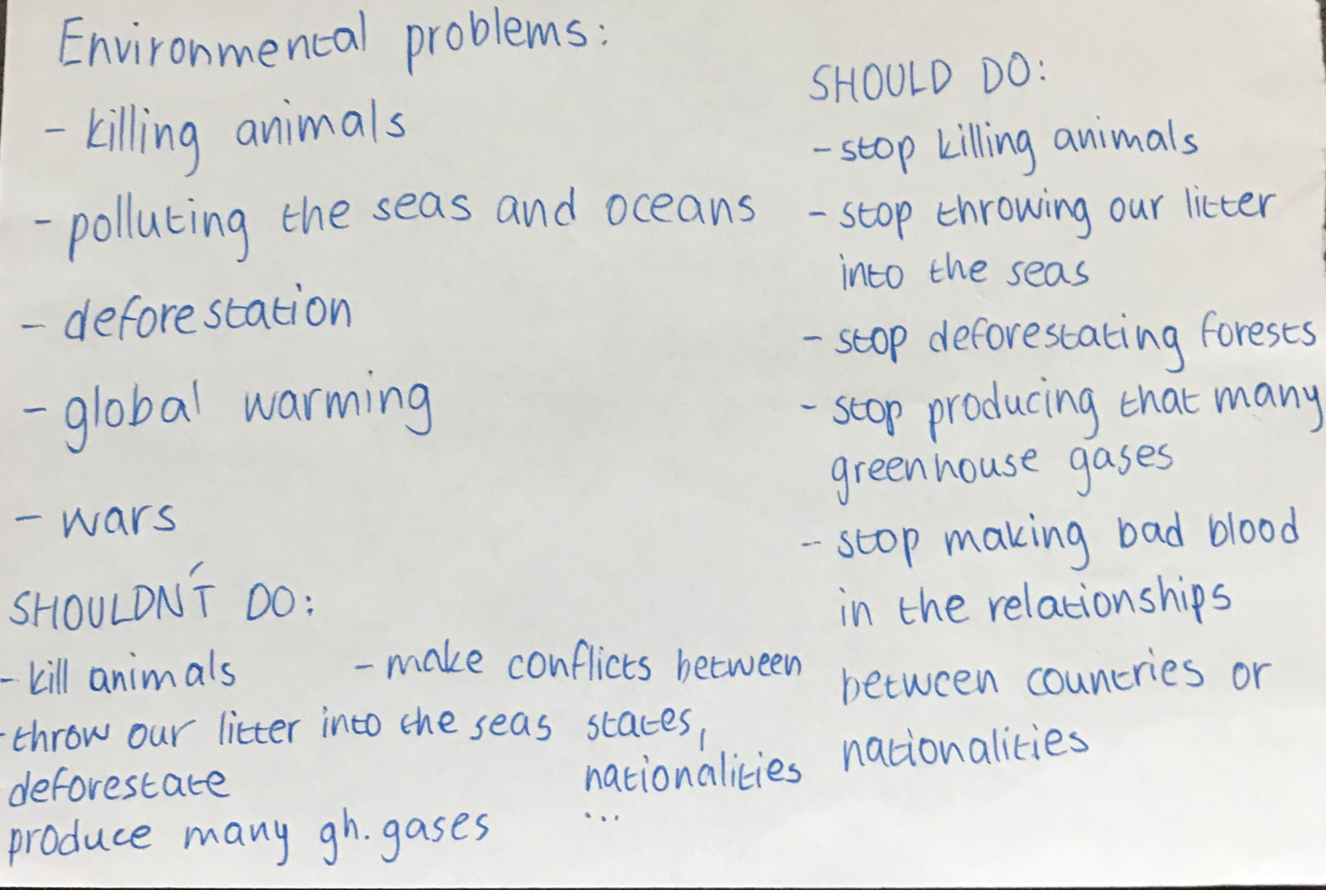
Prílohy

Slide 12
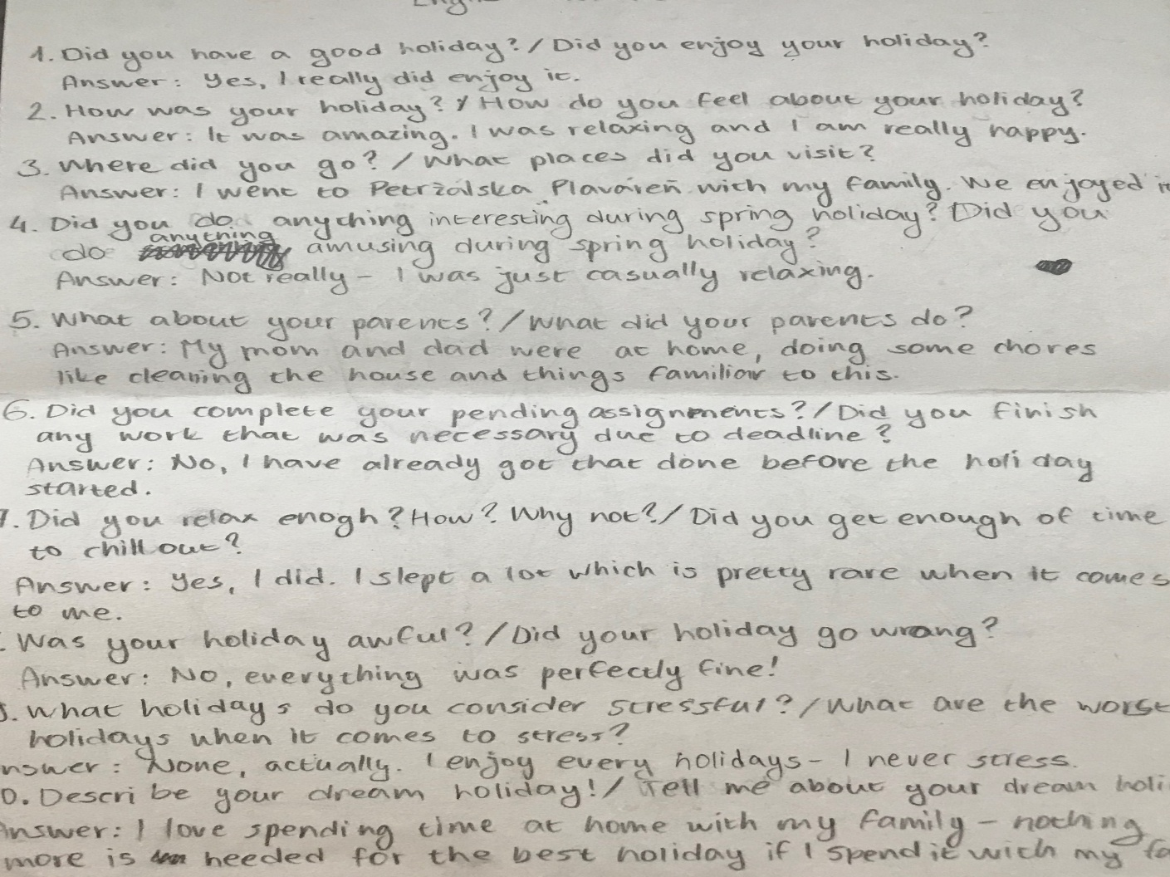
Prílohy

Slide 13
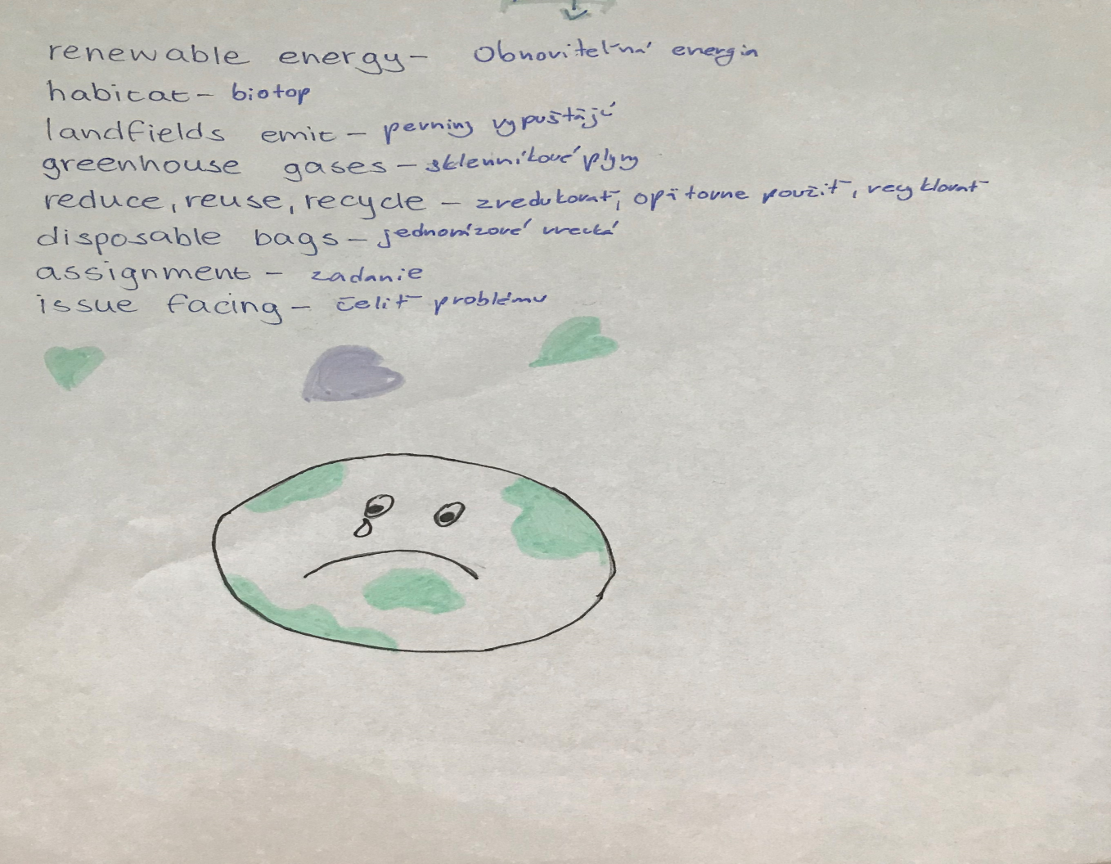
Prílohy

Slide 14
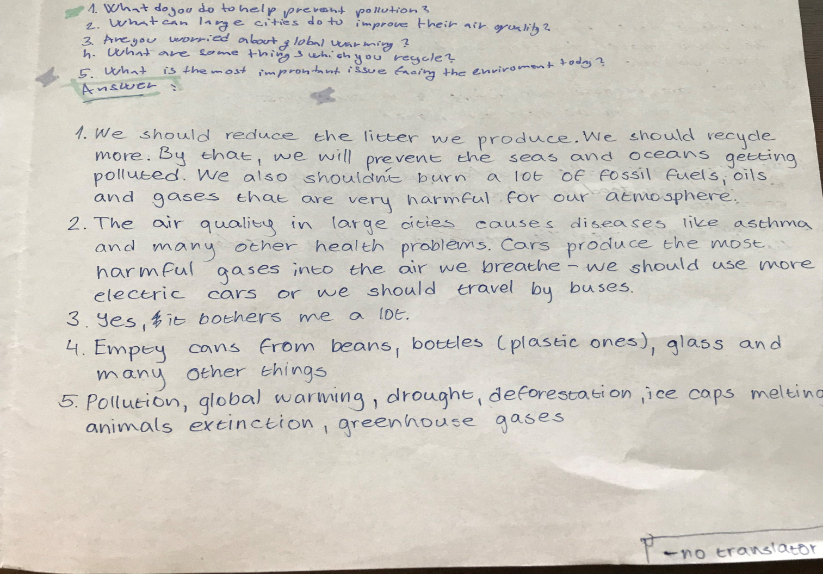
Prílohy

Slide 15
„Aby sa deti mohli učiť vážnym veciam, ktoré im niekedy majú vážne prospievať, a to učiť sa ľahko a príjemne, musíme spájať príjemné s užitočným, aby sa tak detská myseľ dala viesť ako nejakým lákadlom a doviesť tam, kam chceme.“

